Slide 2
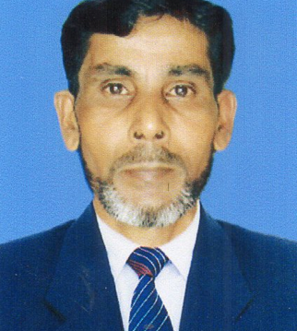
মোঃ আবুল কাশেম
সহকারী শিক্ষক
লাকেশ্বর দাখিল মাদ্রাসা
ছাতক সুনামগঞ্জ
০১৭৮৬৪৯৮৯২২
পাঠ পরিচিতি
শ্রেনিঃদ্ধিতীয়
বিষয়ঃবাংলা
পাঠের নামঃখামারবাড়ির পশুপাখি
সময়ঃ৪৫মিনিট
তারিখঃ২৩/০৭/২০২১ইং

Slide 3
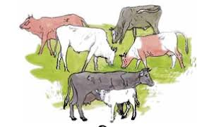
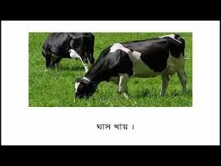
নিচের ছবিগুলো ভাল করে দেখি

Slide 4
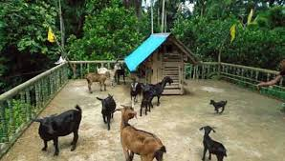
নিচের ছবিতে কী দেখতে পাচ্ছ?

Slide 5
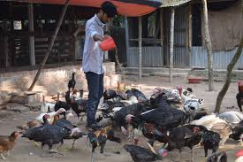
নিচের ছবিতে কী কী দেখতে পাচ্ছ?

Slide 6
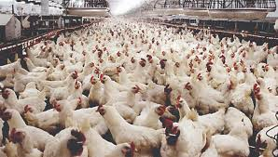
নিচের ছবিতে কী দেখতে পাচ্ছ?

Slide 7
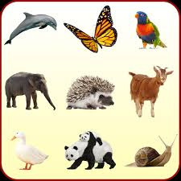
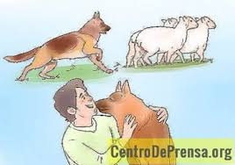
নিচের ছবিতে কী কী দেখতে পাচ্ছ?
বিভিন্ন প্রকার পশুপাখি

Slide 8
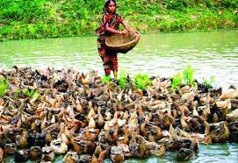
নিচের ছবিতে কী দেখতে পাচ্ছ?
হাঁসের খামারে খাদ্য দিচ্ছে

Slide 9
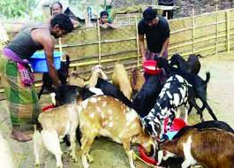
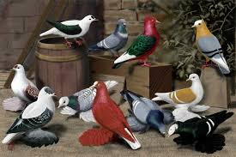
নিচের ছবিতে কী দেখছ নাম বল
ছাগল ও কবুতর

Slide 10
আজকের পাঠ

Slide 11
শিখনফল
খামার বাড়ির পশু-পাখি সম্পর্কে বর্ননা করতে পারবে;
যুক্তবর্ণ দিয়ে শব্দ তৈরি করতে পারবে;
শব্দ দিয়ে বাক্য তৈরি করতে পারবে;

Slide 12
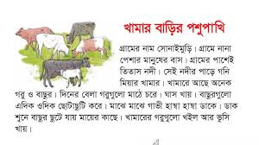
সরব পাঠ

Slide 13
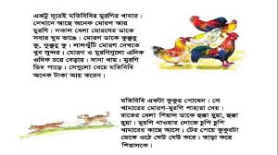
নিরব পাঠ

Slide 14
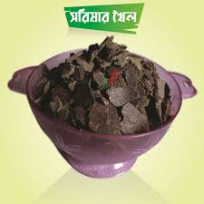
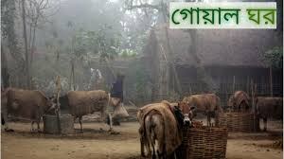
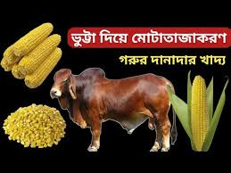
শব্দগুলো পাঠ থেকে খুঁজে বের করি।অর্থ বলি।
খামার
পশুপালন
খইল
পশুর খাবার
গরু রাখার ঘর
গোয়াল
দানা
বিচি

Slide 15
ঘরের ভিতরের শব্দগুলো খালি জায়গায় বসিয়ে বাক্য তৈরি করি।
কবুতরের খাওয়ার জন্য------------ছিটিয়ে দাও।
----------অনেক পশুপাখি আছে।
রাতে গরুগুলো------------থাকে।
ছাগল ডাকে-------------।
খামারে
দানা
গোয়ালে
ব্যাঁ ব্যাঁ

Slide 16
মূল্যায়ন
গ্রামের পাশের নদীটির নাম কী?
ছাগলছানারা কী করে?
মতিবিবি কী বেঁচে টাকা পান?
খামারের মোরগ ও মুরগি কে পাহারা দেন?
পুকুরে হাঁসগুলো কী করে?

Slide 17
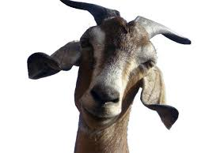
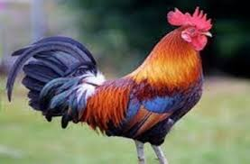
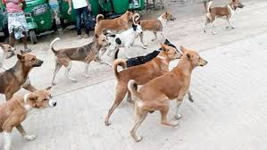
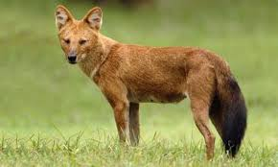
হুক্কা হুয়া হুক্কা হুয়া
ঘেউ ঘেউ
ব্যাঁ ব্যাঁ
কুক্কুর কু কুক্কুর কু

Slide 18
জোড়ায় কাজ
নিচের একটি শব্দকে একের বেশি করে বানাই।
কুকুর
কুকুরগুলো
ছাগল
-------------------------
হাঁস
--------------------------
শিয়াল
--------------------------

Slide 19
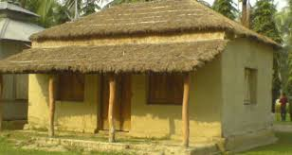
বাড়ির কাজ
তোমার প্রিয় প্রাণী সম্পর্কে কমপক্ষে তিনটি বাক্য লিখ।
------------------------------------------------------------------
------------------------------------------------------------------------------------------------------------------------------------

Slide 20
সবাইকে ধন্যবাদ

